Slide 1
Контрольна робота №10

Slide 2
Завдання 1
Клітинні структури
1.клітинна мембрана
2.ядро
3. вакуоль
4. комплекс Гольджі
1-
2 –
3 –
4 –
Функції клітинних структур
а) шорсткий захисний покрив деяких клітин
б) апарат для екскреції клітинних продуктів
в)містить генетичний матеріал еукаріотичної клітини
г) компартмент рослинної клітини, заповнений рідиною
д) регулює надходження речовин до клітини і з клітини

Slide 3
Завдання 2
Чим слід користуватись біологу при дослідженні тонкої структури поверхні клітини:
а) світловим мікроскопом;
б) трансмісійним електронним мікроскопом
в) скануючим електронним мікроскопом
г) рентгенівським апаратом

Slide 4
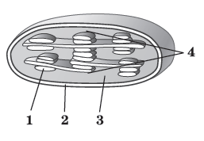
Завдання 3 Установіть відповідність між складовою хлоропласта (1-4) та її назвою
А тилакоїд
Б грана
В ламела
Г зовнішня мембрана
Д строма
1-
2-
3-
4-

Slide 5
Завдання 4 Установіть відповідність між назвою білка (1-4) та його функцією
1 колаген
2 інтерферон
3 амілаза
4 міозин
1-
2-
3-
4-
А рухова
Б захисна
В каталітична
Г резервна
Д структурна

Slide 6
Завдання 5 Установіть відповідність між групою органічних сполук (1-4) та речовиною (А-Д), яка належить до цієї групи
1 ліпіди
2 білки
3 вуглеводи
4 нуклеїнові кислоти
1-
2-
3-
4-
А РНК
Б адреналін
В віск
Г глікоген
Д актин

Slide 7
Завдання 6
Ці речовини суттєво прискорюють хімічні реакції. Після закінчення реакції вони виділяються в незмінному вигляді й не входять до складу продуктів. Укажіть та охарактеризуйте такі речовини.
Назва Мономерами є Функція
1. вітаміни 1 моносахариди 1. регуляторна
2. гормони 2. амінокислоти 2. енергетична
3. ферменти 3. жирні кислоти 3. каталітична
3333

Slide 8
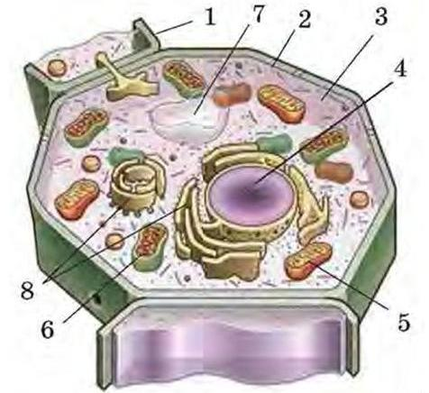
Завдання 7 Установіть відповідність між органелами, зображеними на рисунку (1,4,5,7) та їхніми функціями (А-Д)
А регуляція внутрішньоклітинного тиску
Б шорсткий захисний покрив
В синтез АТФ
Г регуляція всіх процесів і клітині
Д фотосинтез
1-
4-
5-
7-

Slide 9
Завдання 8 Установіть відповідність між процесом (1-4) і органелою (А-Д), у якій він відбувається
1.кисневий етап енергетичного обміну
2. фіксація вуглекислого газу
3. розщеплення полімерів у кислому середовищі
4. синтез і транспортування білків
А комплекс Гольджі
Б гранулярна ЕПС
В мітохондрія
Г хлоропласт
Д лізосома
1-
2-
3-
4-

Slide 10
Завдання 9 Установіть відповідність між назвою білка (1-4) та його функцією
1 гемоціанін
2 кератин
3 пепсин
4 актин
1-
2-
3-
4-
А рухова
Б структурна
В каталітична
Г резервна
Д транспортна

Slide 11
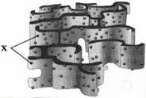
Завдання 10
Літерою Х на рисунку позначено:
А мітохондрію
Б гладеньку ЕПС
В рибосому
Г лізосому

Slide 12
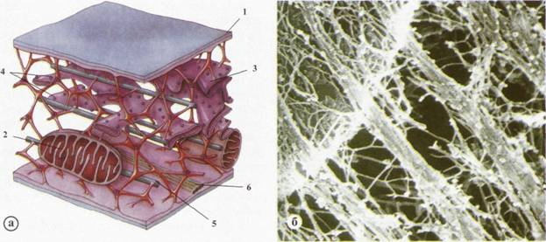
Завдання 11
Номером 3 на рисунку позначено:
А ядро
Б мітохондрію
В ЕПС
Г мембрану

Slide 13
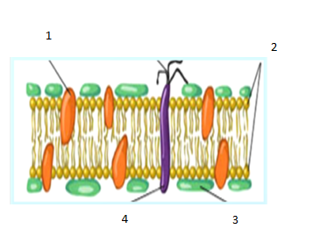
Завдання 12
Цифрою 4 на рисунку позначено:
А фосфоліпід
Б гліколіпід
В білок
Г глікопротеїн

Slide 14
Завдання 13
Яку функцію цитоплазматична мембрана еукаріотичної клітини не виконує?
А здійснює пасивний транспорт
Б здійснює активний транспорт
В захищає вміст клітини
Г регулює синтез білків
Д здійснює впізнавання сигналів завдяки рецепторам

Slide 15
Завдання 14
При дослідженні будови клітини було виявлено, що до складу клітинної оболонки входить речовина, що містить азот - муреїн. До якого царства належить досліджуваний організм?
1 Рослини
2 Монера
3 Тварини
4 Гриби
5 Протисти

Slide 16
Завдання 15
У вірусу тютюнової мозаїки спадкова інформація представлена:
А дволанцюговою ДНК
Б одноланцюговою ДНК
В одноланцюговою РНК
Г дволанцюговою РНК
Д одноланцюговою ДНК і дволанцюговою РНК

Slide 17
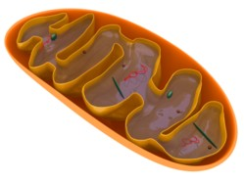
Завдання 16
Укажіть усі правильні твердження щодо органели, зображеної на рисунку.
І двомембранна
ІІ одномембранна
ІІІ містить власну спадкову інформацію
IV утворюється шляхом поділу
А лише І і IV
Б лише ІІ , ІІІ
В лише ІІ, ІІІ, IV
Г лише І, ІІІ, IV

Slide 18
Завдання 17
До органели Х надходять синтезовані на мембранах ЕПС білки і ліпіди. Ці сполуки, а також синтезовані в органелі Х полісахариди “упаковуються” у везикули, які потім використовуються клітиною чи виводяться з неї. Органела Х утворює лізосоми, скоротливі вакуолі одноклітинних організмів, компоненти клітинної стінки рослин. Органела Х – це
А комплекс Гольджі
Б клітинний центр
В мітохондрія
Г рибосома

Slide 19
Завдання 18
Рибосоми складаються з приблизно рівної за масою кількості
А ДНК і полісахаридів
Б ліпідів і глікогену
В РНК і білків
Г стероїдів і фосфоліпідів

Slide 20
Завдання 19
Які органели забезпечують розсмоктування хвоста й зовнішніх зябер пуголовка в процесі метаморфозу?
А вакуолі
Б рибосоми
В мітохондрії
Г лізосоми

Slide 21
Завдання 20
Яку функцію виконує вакуоля рослинної клітини?
А фотоліз води
Б терморегуляцію
В здійснення фототаксисів
Г осморегуляцію

Slide 22
Завдання 21
Яка органела клітини здатна утворювати ліпідні фрагменти клітинної мембрани?
А ендоплазматична сітка
Б лізосома
В мітохондрія
Г рибосома

Slide 23
Завдання 22
Ендоцитоз забезпечує:
А цитоплазматична мембрана
Б мембрана ендоплазматичної сітки
В зовнішня мембрана ядерної оболонки
Г внутрішня мембрана мітохондрії

Slide 24
Завдання 23
До правильно виготовленого мікропрепарату шкірочки соковитої луски цибулі додали декілька крапель концентрованого розчину кухонної солі. Під час розгляду його за допомогою мікроскопа вони спостерігали відшарування цитоплазми від клітинної стінки. Назва цього процесу –
А деплазмоліз
Б піноцитоз
В плазмоліз
Г фагоцитоз

Slide 25
Завдання 24
Двома мембранами в клітинах еукаріотів обмежений уміст
А лізосом
Б рибосом
В мітохондрій
Г пероксисом

Slide 26
Завдання 25
Який мономер зустрічається в молекулах трьох дисахаридів: сахарози, мальтози, галактози
1. фруктоза
2. глюкоза
3. галактоза
4. рибоза
5. дезоксирибоза

